Slide 1
HTML5_app的入门培训
主讲：李欣

Slide 2
前言
下面几条是我个人对于html5和html5_apk的理解：
1.html5是html的升级版，是在html的基础上添加了一些标签和功能。
2.html5_apk简单的理解它就是在android的基础上写网页。
做HTML5_apk所需要的知识HTML,CSS,javascript,
android 等方面的知识。也可以简单的理解html5_apk所需要的技术就是前端的技术和android方面的技术。
如果你想更深层次的学习就很可能涉及到不同语言之间的交互和服务器与客户端之间的交互。这一块我只大概提一提，
服务器端我个人建议使用PHP去开发。因为用java去开发服务端很容易把一个小项目做成中项目，把一个中项目做成一个大项目。而php小巧玲珑易实现且成本低，是一个不错的选择。
http://www.w3school.com.cn

Slide 3
教程结构
本教程共分为8部分：
开发环境的安装和配置
发布APK
cordova介绍
cordova实例练习
HTML介绍
HTML5介绍
HTML与HTML5之间的区别
制作第一个实例Calculator
http://www.w3school.com.cn

Slide 4
开发环境的安装和配置
http://www.w3school.com.cn

Slide 5
开发环境的安装和配置
开发工具：
Eclipse,Android Studio ,cordova或者phonegap，
开发工具没有什么固定要求，最好是用HTML开发工具去开发。
cordova下载网址：http://cordova.apache.org/#getstarted
扩展：ajax , jquery ,jquery_mobile 这些框架可以帮助你进行快速开发。尤其是jquery_mobile它是专门为移动客户端开发的一个框架 。
(Cordova(科尔多瓦)是PhoneGap贡献给Apache后的开源项目，是从PhoneGap中抽离出的核心代码，是驱动PhoneGap的核心引擎。有点类似Webkit和Google Chrome的关系。渊源就是：早在2011年10月，Adobe收购了Nitobi Software和它的PhoneGap产品，然后宣布这个移动Web开发框架将会继续开源，并把它提交到Apache Incubator，以便完全接受ASF的管治。当然，由于Adobe拥有了PhoneGap商标，所以开源组织的这个PhoneGap v2.0版产品就更名为Apache Cordova)
开发环境：
下载node-v6.10.3-linux-x64.tar.xz 地址：https://nodejs.org/en/
$sudo ln -s /{node Path}/node /usr/bin/node
$sudo npm install -g cordova
$sudo npm install -g bplist-parser
http://www.w3school.com.cn

Slide 6
开发环境的安装和配置
创建第一个工程HelloWorld:
$cordova create hello com.example.hello HelloWorld
$cd hello
$cordova platform add --save android
$cordova build android
关于cordova的指令等信息网址：http://cordova.apache.org/docs/en/latest/guide/platforms/ubuntu/index.html#development-platform-requirements
在操作完成后命令窗口没有错误提示那么恭喜你，你的第一个工程已经成功建成。请在命令窗口对应的目录去查看你的工程。
http://www.w3school.com.cn

Slide 7

http://www.w3school.com.cn

Slide 8
发布apk
工程已经建好，如果使用的是最新的插件cordova,我建议用Android studio去发布，当然你也可以用Eclipse去发布，但这我不提倡，因为下载版本一般都是最新的很可能和Eclipse不兼容，所以我建议用android studio。
发布步骤：
http://www.w3school.com.cn

Slide 9
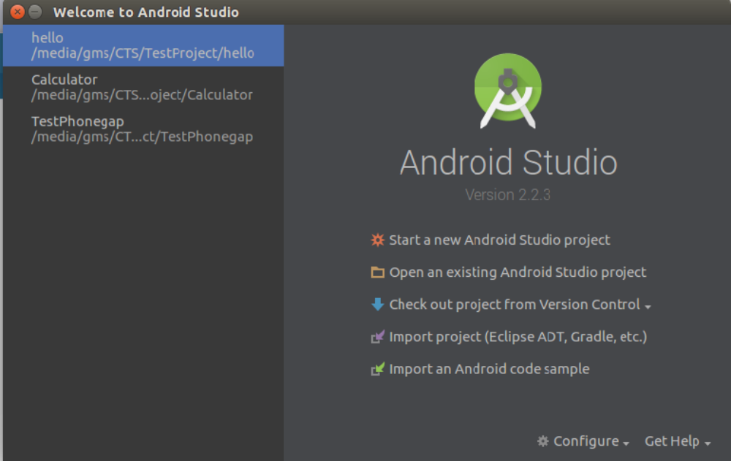
发布apk
导入项目：
http://www.w3school.com.cn

Slide 10
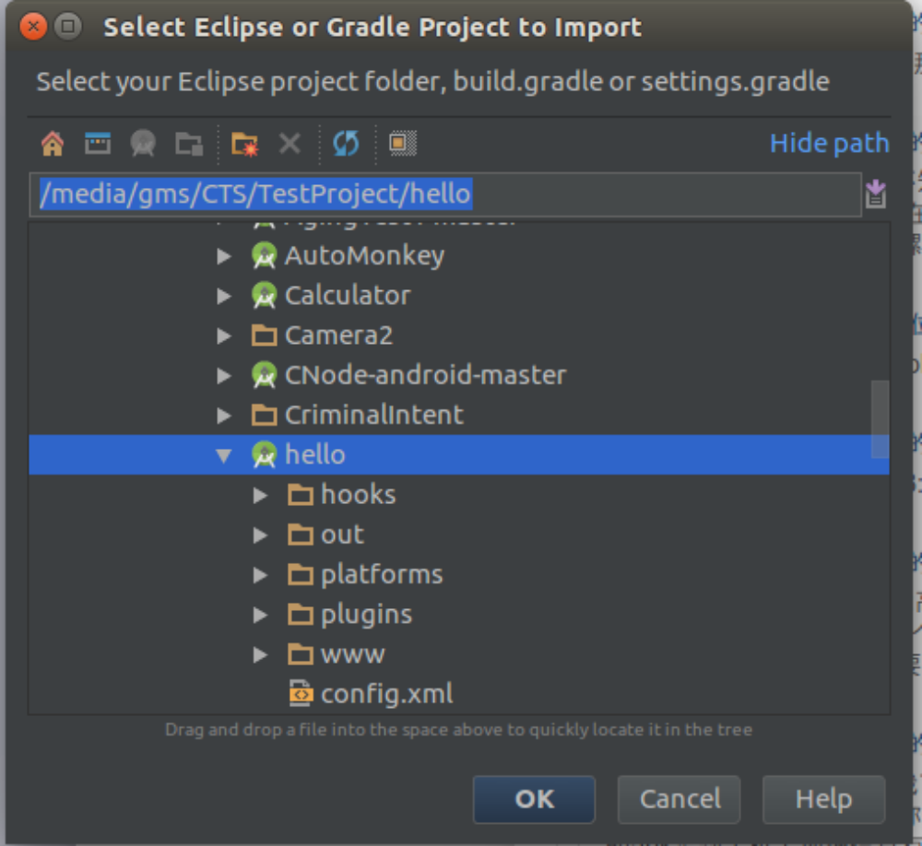
发布apk
选择项目路径：
http://www.w3school.com.cn

Slide 11
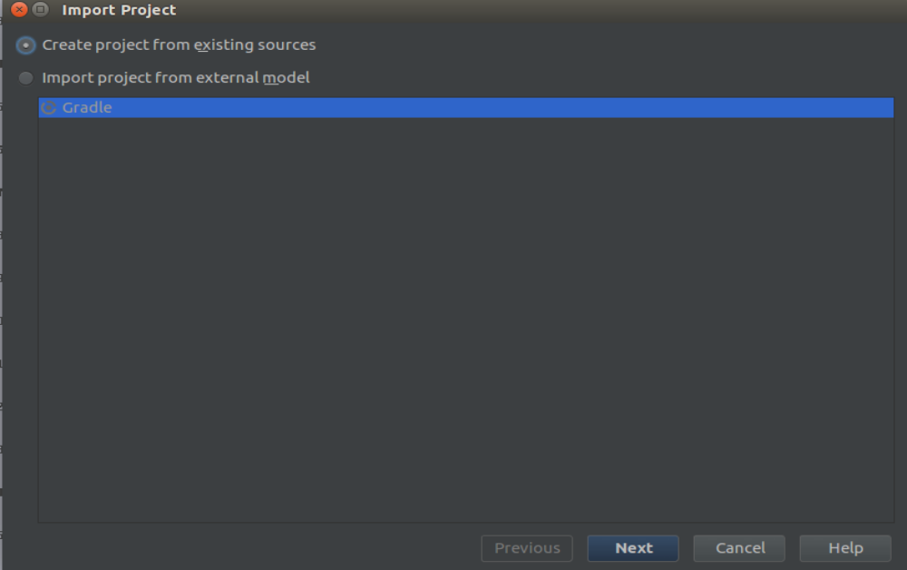
发布apk
接下来就是一路Next：
http://www.w3school.com.cn

Slide 12
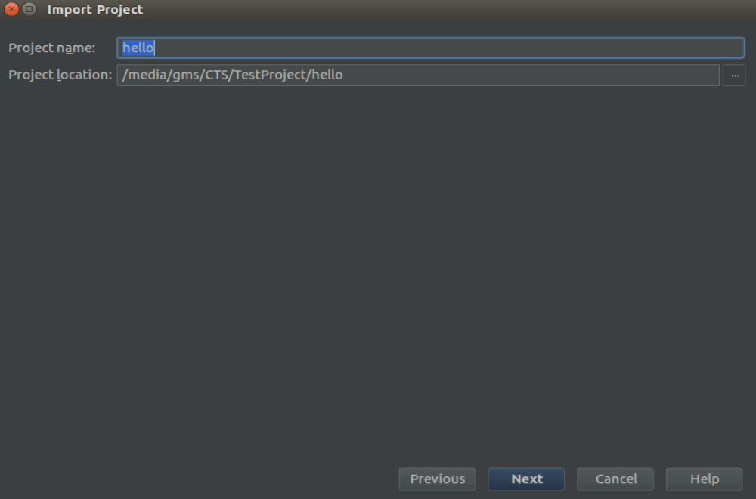
发布apk
http://www.w3school.com.cn

Slide 13
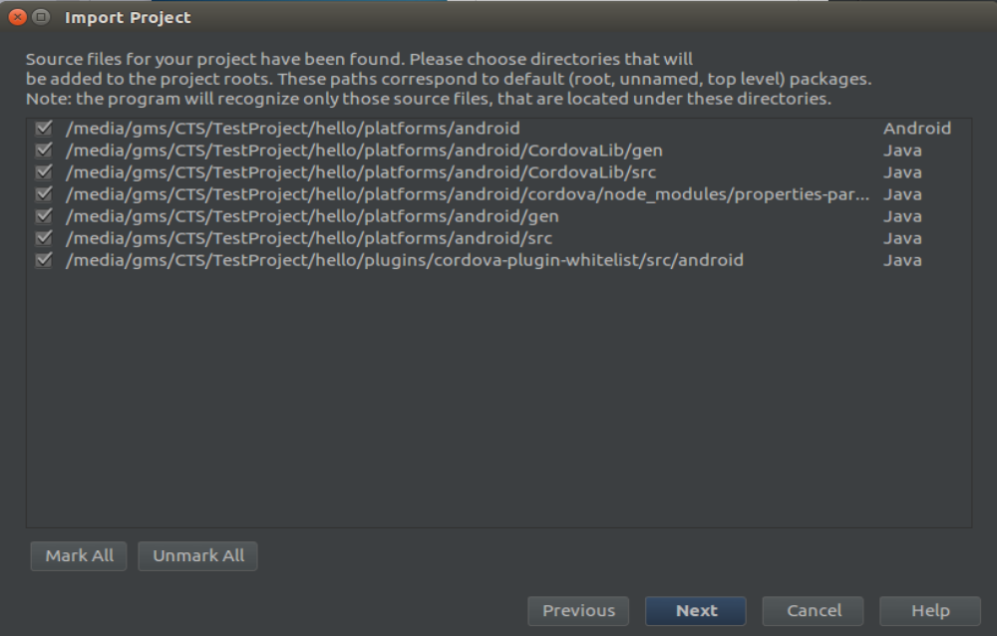
发布apk
http://www.w3school.com.cn

Slide 14
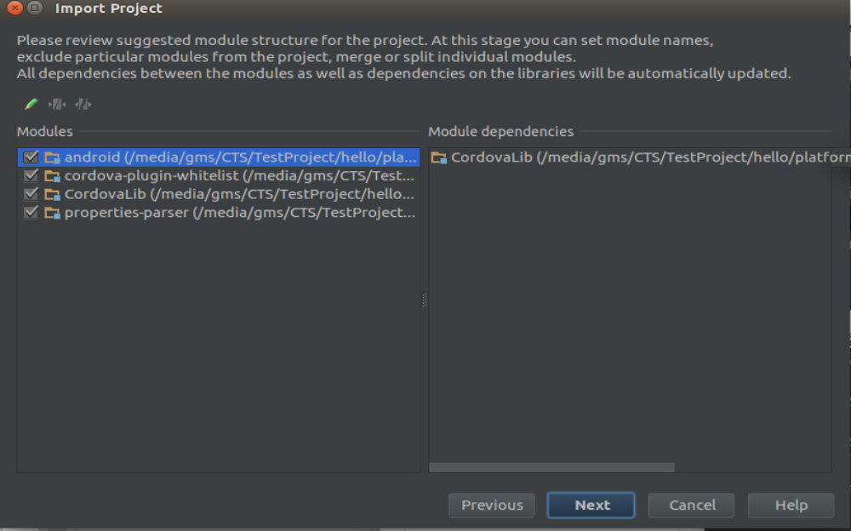
发布apk
http://www.w3school.com.cn

Slide 15
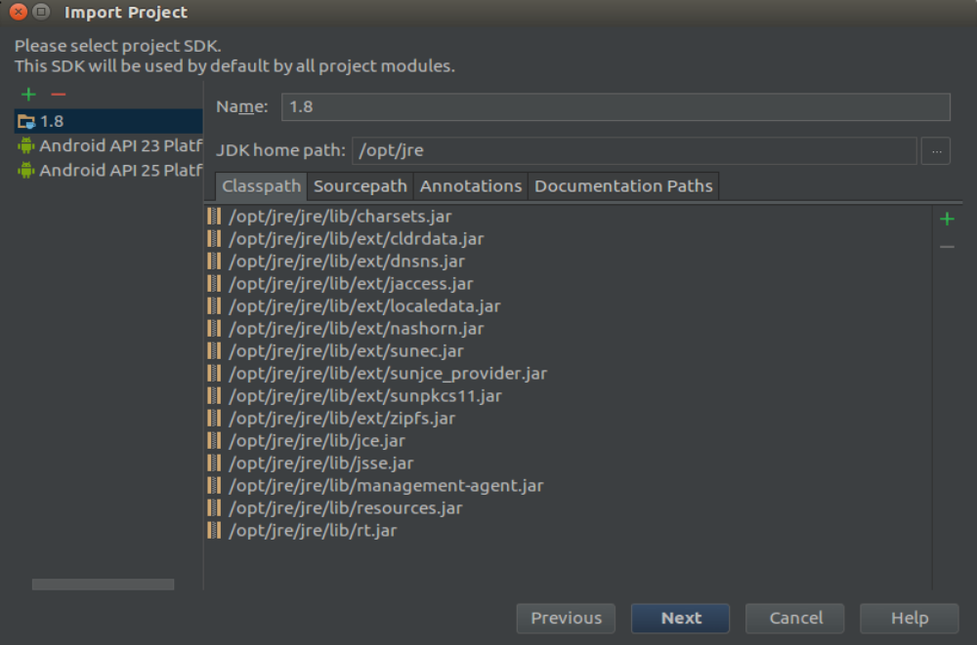
发布apk
http://www.w3school.com.cn

Slide 16
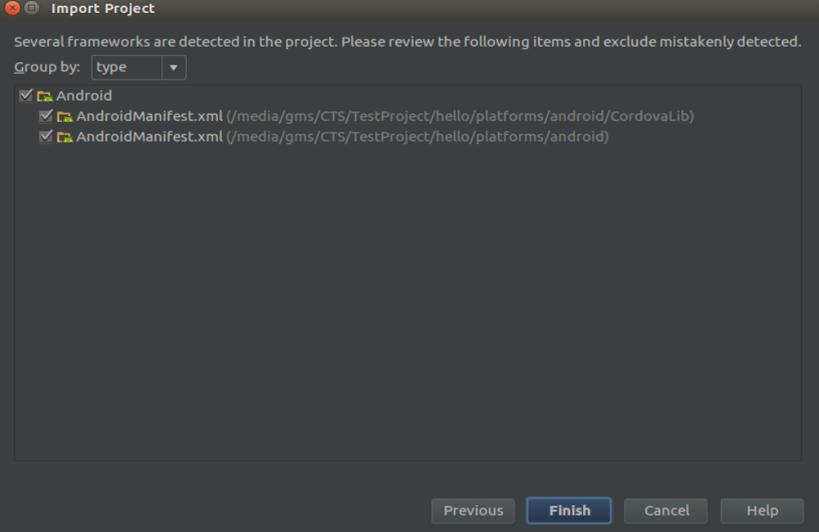
发布apk
http://www.w3school.com.cn

Slide 17
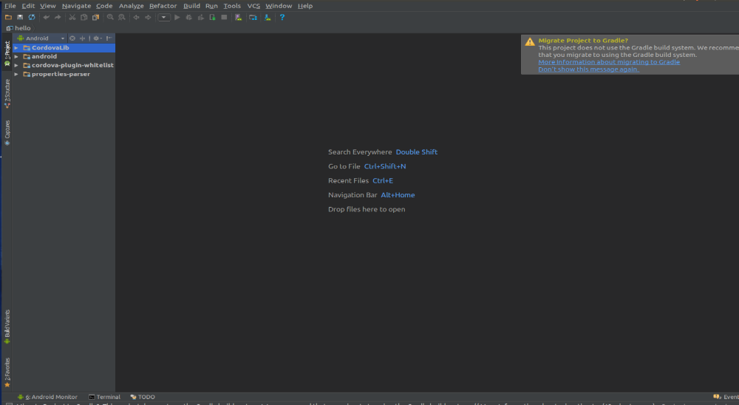
发布apk
项目打开后的样子:
http://www.w3school.com.cn

Slide 18
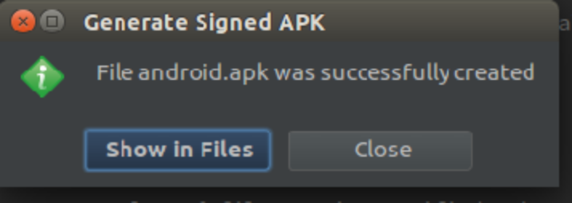
发布apk
将工程加载成功后不能直接在android studio上点击 按钮运行，具体原因现在还没能搞清楚，只能通过签名发布。
对于具体签名发布步骤我就不在次进行赘述，想必大家都比较清楚。
签名成功后会弹出如下提示框
http://www.w3school.com.cn

Slide 19
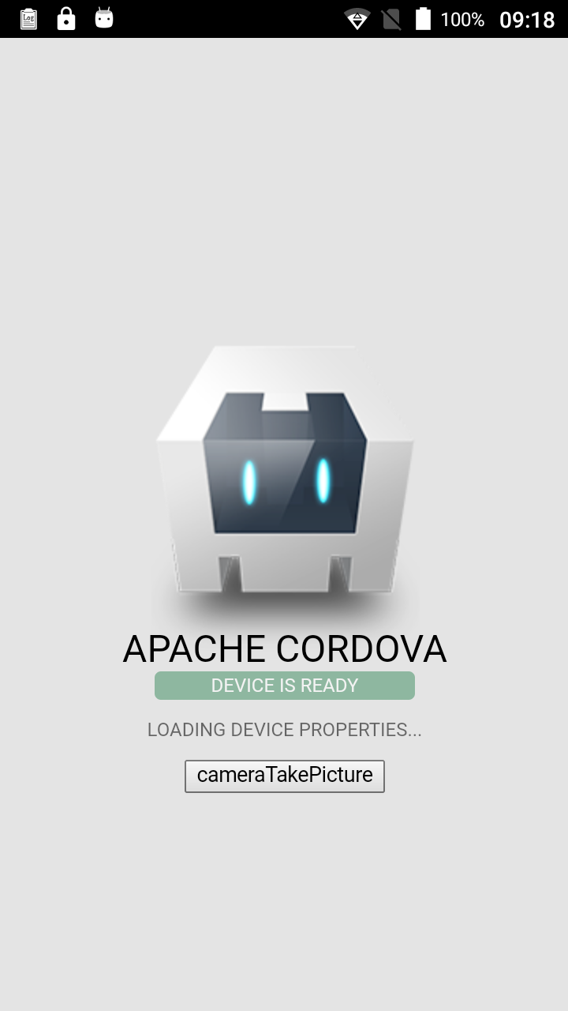
发布apk
请选择“show in file”,用指令adb install Android.apk安装apk。
如果安装完apk后显示如下界面，那么恭喜你，你的第一个混
合开发应用已经成功。
http://www.w3school.com.cn

Slide 20
Cordova介绍
http://www.w3school.com.cn

Slide 21
Cordova介绍
Cordova 是使用HTML，CSS和JavaScript构建混合移动应用程序的平台。官方文档给了我们Cordova的定义。
“Apache Cordova是一个开源移动开发框架，它允许您使用标准的Web技术，如HTML5，CSS和JavaScript进行跨平台开发，避免每个移动平台本机开发语言。应用程序在针对每个平台的包装内执行，并依靠符合标准的API绑定来访问每个设备的传感器，数据和网络状态。"
Cordova特征
命令行界面(Cordova CLI)
http://www.w3school.com.cn

Slide 22
Cordova介绍
这是可用于启动项目，构建不同平台的进程，安装插件和许多其他有用的东西，使开发过程更容易的工具。您将在以后的章节中学习如何使用。
Cordova核心组件
Cordova提供了每个移动应用程序所需的核心组件。这些组件将用于创建应用程序的基础，所以我们可以花更多的时间来实现我们自己的逻辑。
Cordova外挂程式
Cordova提供的API将用于实现本地移动功能到我们的JavaScript应用程序。
http://www.w3school.com.cn

Slide 23
Cordova介绍
Cordova的优势
Cordova为构建混合移动应用程序提供了一个平台，因此我们可以开发一个应用程序，将在不同的移动平台IOS，Android，Windows Phone，Amazon-fireos，黑莓，Firefox OS，Ubuntu和tizien上使用。
开发混合应用程序然后原生应用程序更快，所以Cordova可以节省大量的开发时间
由于我们在使用Cordova时使用JavaScript，我们不需要学习平台特定的编程语言。
有大量的社区插件可以与Cordova一起使用。许多库和框架都经过优化以便使用它。
http://www.w3school.com.cn

Slide 24
Cordova介绍
Cordova限制
混合应用程序比本地应用程序慢，因此对于需要大量数据和功能的大型应用程序使用Cordova不是最佳选择。
跨浏览器兼容性可能会产生很多问题。大多数时候，我们为不同的平台构建应用程序，所以测试和优化可能需要很多时间，因为我们需要覆盖大量的设备和操作系统。
某些插件与不同的设备和平台存在兼容性问题。还有一些Cordova尚不支持的本机API。
http://www.w3school.com.cn

Slide 25
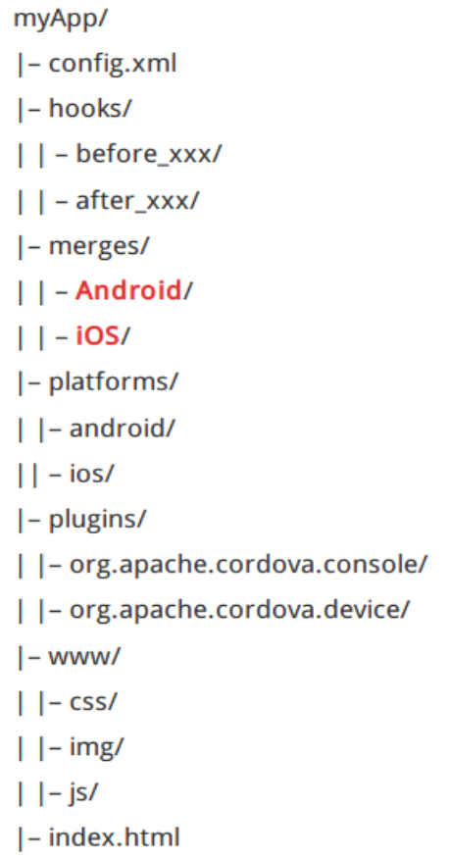
Cordova介绍
目录结构
（1）目录一览：
引用
|-out
||-production
http://www.w3school.com.cn

Slide 26
Cordova介绍
（2）config.xml ：cordova的配置文件
（3）hooks目录
存放自定义cordova命令的脚本文件。每个project命令都可以定义before和after的Hook，比如：before_build、after_build。
Hook可以采用任何编程语言来写，Cordova CLI采用的是Node.js，所以一般都是用它来写。
这里提供了3个常用的Hook脚本：
http://devgirl.org/2013/11/12/three-hooks-your-cordovaphonegap-project-needs/
http://www.w3school.com.cn

Slide 27
Cordova介绍
（4）out目录
存放编译生成的class文件和中间产物。
（5）platforms目录
各个平台的原生代码工程，不要手动修改，因为在build的时候会被覆盖。
（6）plugins目录
插件目录（cordova提供的原生API也是以插件的形式提供的）。
（7）www目录
源代码目录，在cordova prepare的时候会被copy到各个平台工程的assets\www目录中。
其中index.html为应用的入口文件。
http://www.w3school.com.cn

Slide 28
Cordova实例练习
http://www.w3school.com.cn

Slide 29
Cordova实例练习
下面是按钮的和音量键的点击事件练习
打开MainActivity.java文件，修改下面红色部分语句。
public class MainActivity extends CordovaActivity
{
@Override
public void onCreate(Bundle savedInstanceState)
{
super.onCreate(savedInstanceState);
loadUrl("file:///android_asset/www/index.html");
}
}
注意：一定要按照红色部分的格式，否则网页加载会失败！
http://www.w3school.com.cn

Slide 30
Cordova实例练习
打开目录assets ->www->index.html，index.html就是你要编辑的网页。
在此网页的<body></body>中编辑以下内容
<input type="button" id="helloworld" value="helloworld"/>
在 目录 js->index.js 编辑以下内容： document.addEventListener("volumeupbutton",callbackFunction, false);
document.getElementById("helloworld").addEventListener("click", Myfunction);
function Myfunction(){
alert("Hello World!");}
function callbackFunction() {
alert('Volume Up Button is pressed!');}
http://www.w3school.com.cn

Slide 31
Cordova实例练习
代码详解：
loadUrl("file:///android_asset/www/index.html")
是用来加载编辑的网页，格式固定。
<input type="button" id="helloworld" value="helloworld"/>
<input>: 标签规定了用户可以在其中输入数据的输入字段。
type :输入字段可通过type 属性来设置多种方式改变，在此为button类型 ;
id:为此button的唯一标识;
value:设置button的显示内容。
document.addEventListener("volumeupbutton",callbackFunction, false)
document:HTML DOM document 对象,当浏览器载入 HTML 文档, 它就会成为 document 对象。
document.addEventListener(“volumeupbutton”,callbackFunction,false):向文档添加句柄
http://www.w3school.com.cn

Slide 32
Cordova实例练习
volumeupbutton:参数，可以理解为音量上键。
callbackFunction：要调用的方法。
最后一个参数：可选。布尔值，指定事件是否在捕获或冒泡阶段执行。
document.getElementById("helloworld").addEventListener("click", Myfunction)
此句话的意思是给id为helloworld的标签设置一个监听点击事件。
getElementById：返回指定 ID 的元素。
addEventListener：设置监听事件。
Myfunction：自定义的执行方法。
http://www.w3school.com.cn

Slide 33
HTML介绍
http://www.w3school.com.cn

Slide 34
HTML
什么是 HTML？
HTML 是用来描述网页的一种语言。
HTML 指的是超文本标记语言 (Hyper Text Markup Language)
HTML 不是一种编程语言，而是一种标记语言 (markup language)
标记语言是一套标记标签 (markup tag)
HTML 使用标记标签来描述网页
http://www.w3school.com.cn

Slide 35
HTML
HTML 标签
HTML 标记标签通常被称为 HTML 标签 (HTML tag)。
HTML 标签是由尖括号包围的关键词，比如 <html>
HTML 标签通常是成对出现的，比如 <b> 和 </b>
标签对中的第一个标签是开始标签，第二个标签是结束标签
开始和结束标签也被称为开放标签和闭合标签
http://www.w3school.com.cn

Slide 36
HTML
HTML 文档 = 网页
HTML 文档描述网页
HTML 文档包含 HTML 标签和纯文本
HTML 文档也被称为网页
Web 浏览器的作用是读取 HTML 文档，并以网页的形式显示出它们。浏览器不会显示 HTML 标签，而是使用标签来解释页面的内容：
<html>
<body>
<h1>My First Heading</h1>
<p>My first paragraph.</p>
</body>
</html>
http://www.w3school.com.cn

Slide 37
HTML
例子解释
<html> 与 </html> 之间的文本描述网页
<body> 与 </body> 之间的文本是可见的页面内容
<h1> 与 </h1> 之间的文本被显示为标题
<p> 与 </p> 之间的文本被显示为段落
http://www.w3school.com.cn

Slide 38
HTML5介绍
http://www.w3school.com.cn

Slide 39
HTML5
什么是 HTML5？
HTML5 是最新的 HTML 标准。
HTML5 是专门为承载丰富的 web 内容而设计的，并且无需额外插件。
HTML5 拥有新的语义、图形以及多媒体元素。
HTML5 提供的新元素和新的 API 简化了 web 应用程序的搭建。
HTML5 是跨平台的，被设计为在不同类型的硬件（PC、平板、手机、电视机等等）之上运行。
http://www.w3school.com.cn

Slide 40
HTML5介绍
HTML5基础
HTML5 文档实例
<html>
<head>
<title>浏览器显示的标题</title>
<head>
<body>
<p>This is my first paragraph.</p>
</body>
</html>
<p> 元素：这个 <p> 元素定义了 HTML 文档中的一个段落。
http://www.w3school.com.cn

Slide 41
HTML5介绍
<body> 元素定义了 HTML 文档的主体。
这个元素拥有一个开始标签 <body>，以及一个结束标签 </body>。
<html> 元素定义了整个 HTML 文档。
这个元素拥有一个开始标签 <html>，以及一个结束标签 </html>。
http://www.w3school.com.cn

Slide 42
HTML5介绍
HTML 标题
HTML 标题（Heading）是通过 <h1> - <h6> 等标签进行定义的。
实例
<h1>This is a heading</h1>
<h2>This is a heading</h2>
<h3>This is a heading</h3>
更多关于HTML5的相关知识请登录下面红色字体的网址。
http://www.w3school.com.cn

Slide 43
HTML与HTML5之间的区别
http://www.w3school.com.cn

Slide 44
HTML与HTML5之间的区别
1.在文档类型声明上
html:
<!DOCTYPE html PUBLIC "-//W3C//DTD XHTML 1.0 Transitional//EN" "
http://www.w3.org/TR/xhtml1/DTD/xhtml1-transitional.dtd">
<html xmlns="http://www.w3.org/1999/xhtml">
HTML5:
<!DOCTYPE html>
http://www.w3school.com.cn

Slide 45
HTML与HTML5之间的区别
由这两者对比可见：在文档声明上，html有很长的一段代码，并且很难记住这段代码，想必很多人都是靠工具直接生成的吧？而html5却是不同，只有简简单单的声明，这也方便人们的记忆，更加精简。
http://www.w3school.com.cn

Slide 46
HTML与HTML5之间的区别
2.在结构语义上
html4.0：没有体现结构语义化的标签，我们通常都是这样来命名的
<divid="header"></div>
这样表示网站的头部。
html5：在语义上却有很大的优势。提供了一些新的html5标签，比如:
<header> 、<nav>、<article>、<aside>、<footer>..
http://www.w3school.com.cn

Slide 47
HTML与HTML5之间的区别
3.强大的HTML5的新功能
（1）强大的绘图功能
可能有些动画，或者图片，在html5可以通过强大的绘画功能，加上JS可以实现。而在html4.0却不行。
在HTML5中，有两个东西，是可以进行绘图的，我们一起来看看是哪两个神奇的玩意。
1.Canvas标签
Canvas 通过 JavaScript 来绘制 2D 图形，Canvas 是逐像素进行渲染的。
http://www.w3school.com.cn

Slide 48
HTML与HTML5之间的区别
在 canvas 中，一旦图形被绘制完成，它就不会继续得到浏览器的关注。如果其位置发生变化，那么整个场景也需要重新绘制，包括任何或许已被图形覆盖的对象。
2.SVG
SVG 是一种使用 XML 描述 2D 图形的语言，SVG 基于 XML，这意味着 SVG DOM 中的每个元素都是可用的。您可以为某个元素附加 JavaScript 事件处理器。在 SVG 中，每个被绘制的图形均被视为对象。如果 SVG 对象的属性发生变化，那么浏览器能够自动重现图形。
http://www.w3school.com.cn

Slide 49
HTML与HTML5之间的区别
与其他图像格式相比（比如 JPEG 和 GIF），使用 SVG 的优势在于：
（1）SVG 图像可通过文本编辑器来创建和修改
（2）SVG 图像可被搜索、索引、脚本化或压缩
（3）SVG 是可伸缩的
（4）SVG 图像可在任何的分辨率下被高质量地打印
（5）SVG 可在图像质量不下降的情况下被放大
那么都两者都可以用于绘图，我们一起来看看他们之间有何区别：
http://www.w3school.com.cn

Slide 50
HTML与HTML5之间的区别
Canvas
1.依赖分辨率
2.不支持事件处理器
3.弱的文本渲染能力
4.能够以 .png 或 .jpg 格式保存结果图像
5.最适合图像密集型的游戏，其中的许多对象会被频繁重绘
SVG
1.不依赖分辨率
2.支持事件处理器
3.最适合带有大型渲染区域的应用程序（比如谷歌地图）
4.复杂度高会减慢渲染速度（任何过度使用 DOM 的应用都 不快）
5.不适合游戏应用
http://www.w3school.com.cn

Slide 51
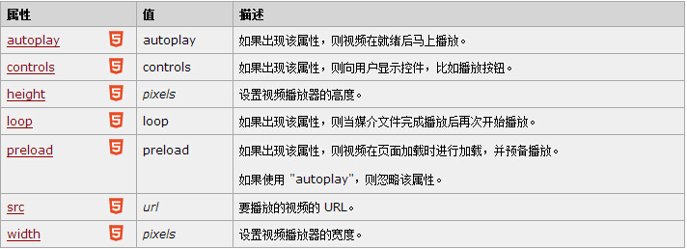
HTML与HTML5之间的区别
（2）新增视频标签
可能在html4.0的时候，我们想要插入一段视频，还需要引用一长段的代码。但是在html5的情况下。我们只需要用于一个video标签即可。
<videosrc="视频地址"></video>//详细属性可以见下图
http://www.w3school.com.cn

Slide 52
HTML与HTML5之间的区别
提供这样的标签有什么样的好处呢？
第一：节省程序员写代码的时间。
第二：我觉得最主要还是在SEO的优化上。
不管是我们自己来对网页模块命名，还是有这样的标签。因为做网站最终的目的只有一个，那就是盈利。想盈利的话，就只有通过SEO优化的技术，把你网站排名做上来，这样你的网站才有价值，且正是这一点，html5符合了这一点。为什么这么说呢？因为他定义的这些标签，更加有利于优化，蜘蛛能识别你。
（SEO）是由英文Search Engine Optimization缩写而来， 中文意译为“搜索引擎优化”。SEO是指通过对网站进行站内优化(网站结构调整、网站内容建设、网站代码优化等)和站外优化，以便更好的被搜索引擎搜录和拥有更好的网站排名
http://www.w3school.com.cn

Slide 53
制作第一个实例Calculator
http://www.w3school.com.cn

Slide 54


制作第一个实例Calculator
我就直接上代码，相关讲解我会用注释标示出来。
下面是计算器的第二种实现方式
http://www.w3school.com.cn

Slide 55
谢谢观看！
http://www.w3school.com.cn

